Slide 1

Dezentrales Schiffe-Versenken
Projektpräsentation

Slide 2
Das Team
Frédéric Bolvin | Terrabit GmbH
Dennis Schubert | Weber eBusiness Services
Manuel Vögele | iPoint-systems gmbh

Slide 3
Inhalt
Idee
Umsetzung
  Projektbestandteile
  Meilensteine
  Herausforderungen
Demonstration
Fragen

Slide 4
Idee
Klassisches „Schiffe Versenken“
Multiplayerfähig über Internet
Entwicklung als App für Smartphones
  Schnelle und intuitive Verbreitung möglich
  Hohe Reichweite dank Entwicklung für WP7 und Android

Slide 5
XMPP
Extensible Messaging and Presence Protocol
Dezentrales Versenden von Nachrichten über das Internet
Kein zentraler Server nötig
Spezifiziert in RFC 3920, 3921, 3922

Slide 6
XMPP - Adressformat
Benutzername
Resource
benutzer@example.com/desktop
Server

Slide 7


XMPP - Dezentralität

Slide 8
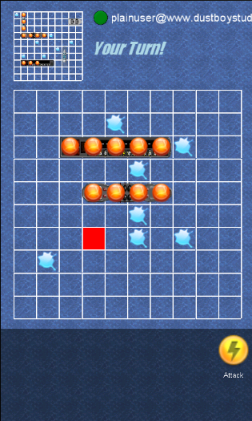
Client für Windows Phone 7
C# .NET
Microsoft Silverlight
XNA Framework
Umsetzung gemäß Styleguids
Echtzeit-Rendering

